Slide 1
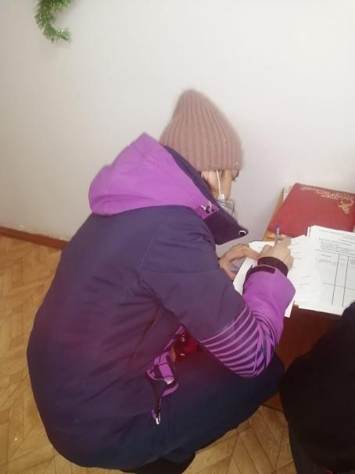
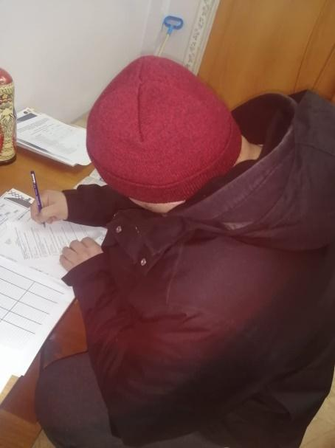
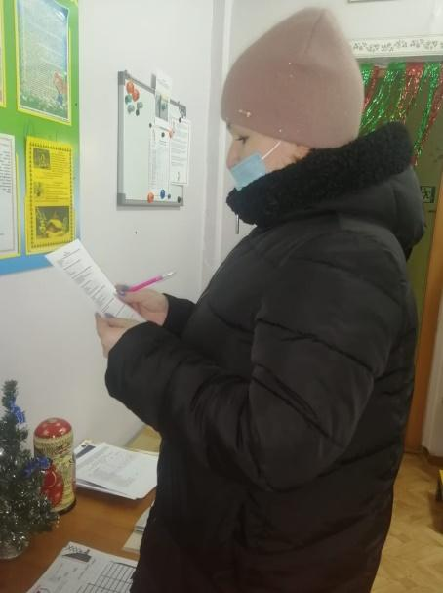
Анкетирование родителей

Slide 2
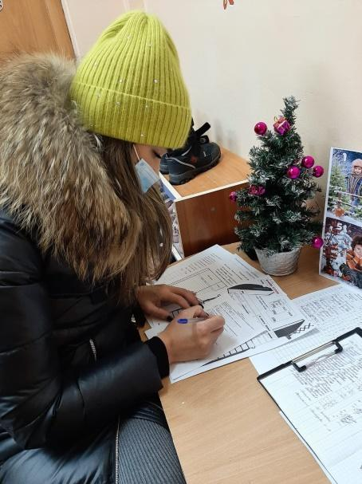
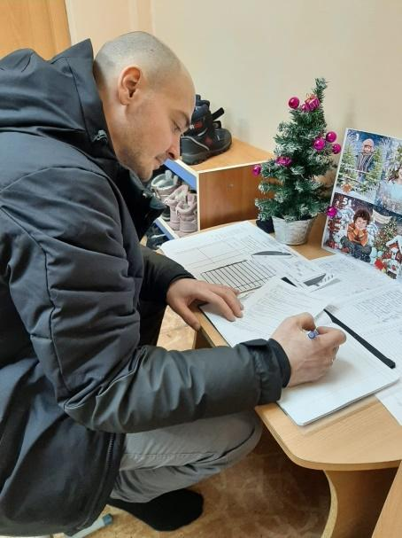
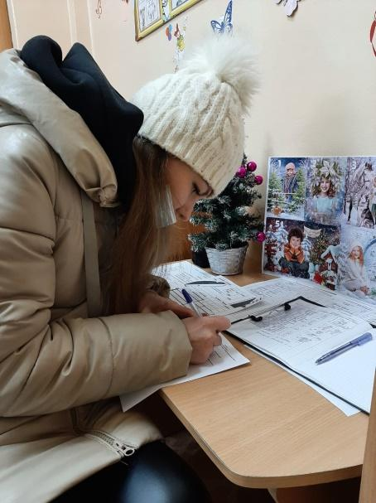
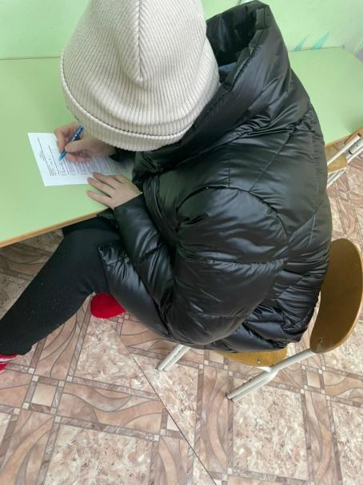
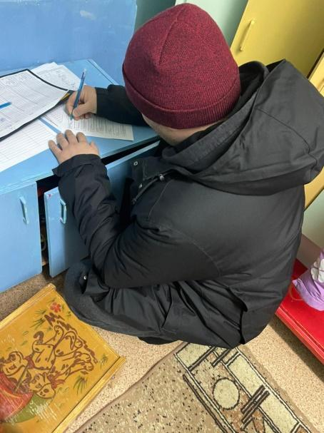

Slide 3
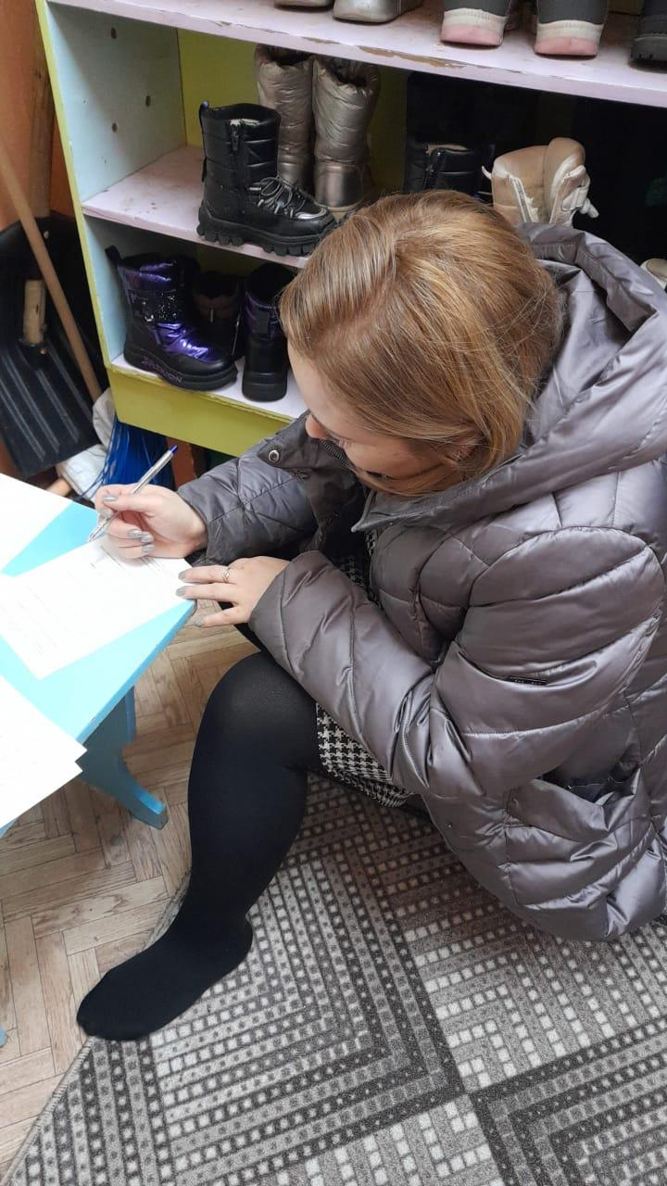
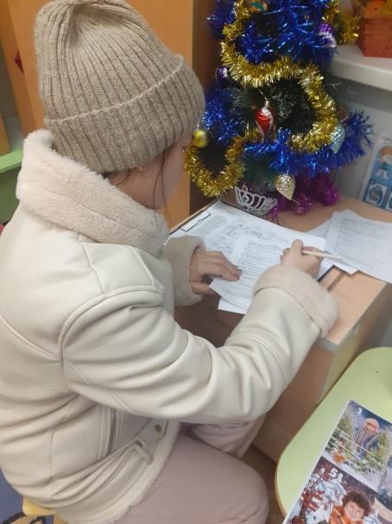
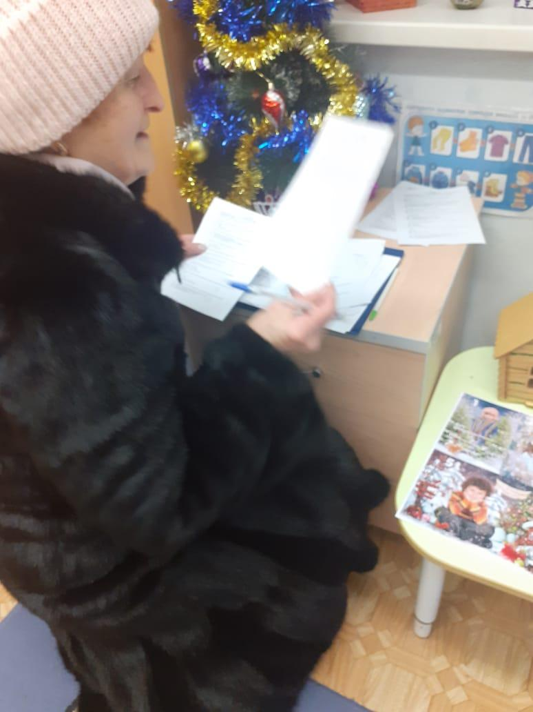
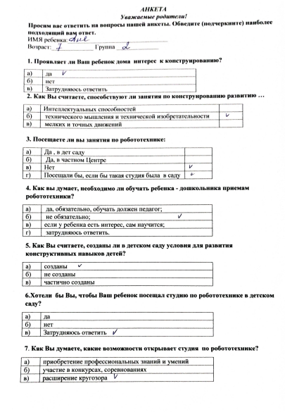
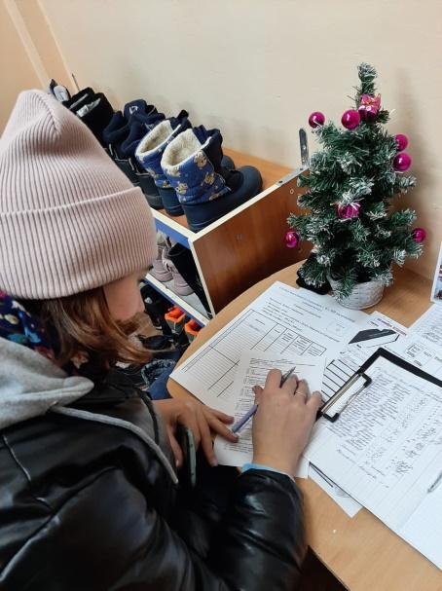

Slide 4
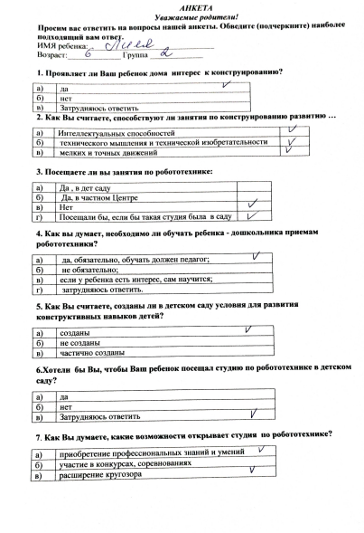
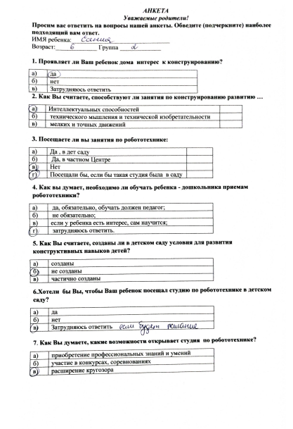

Slide 5
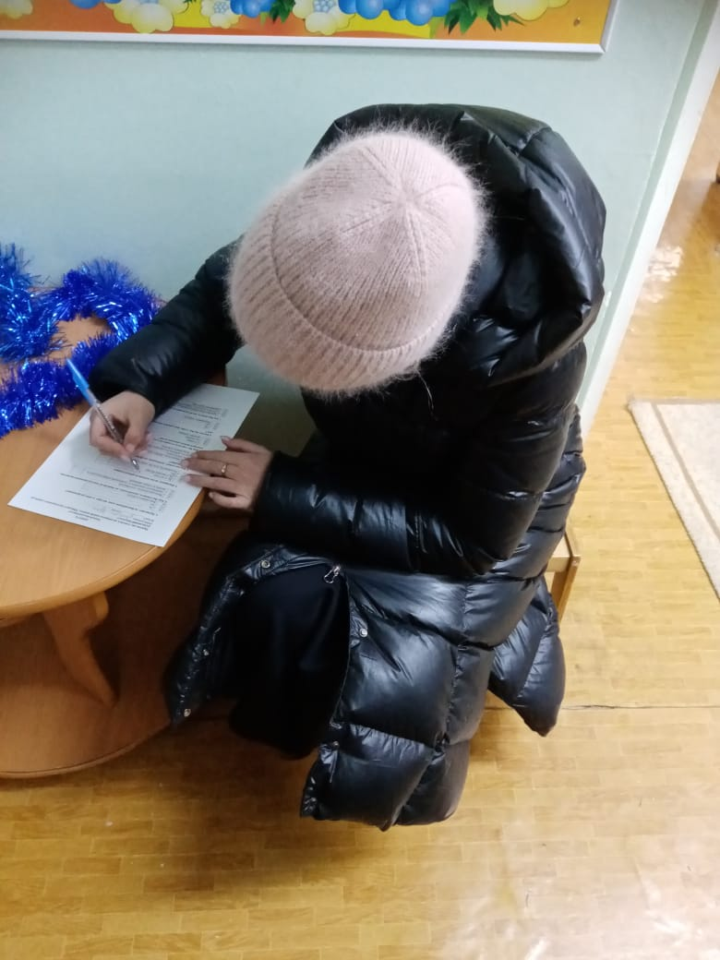
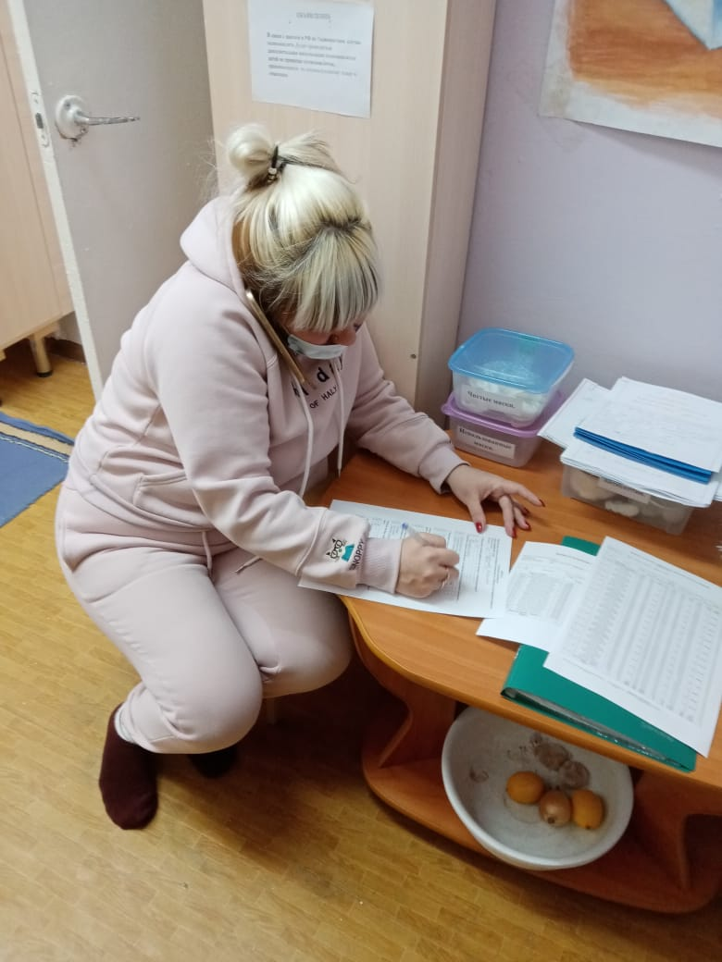
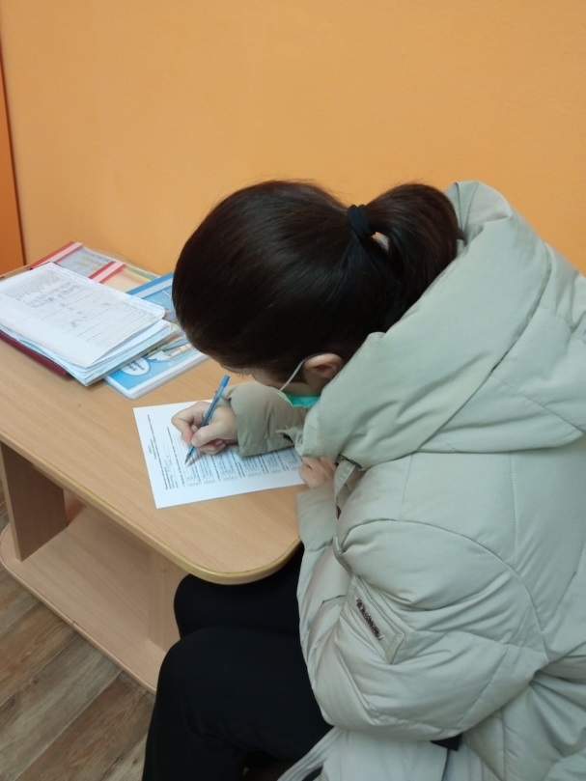

Slide 6
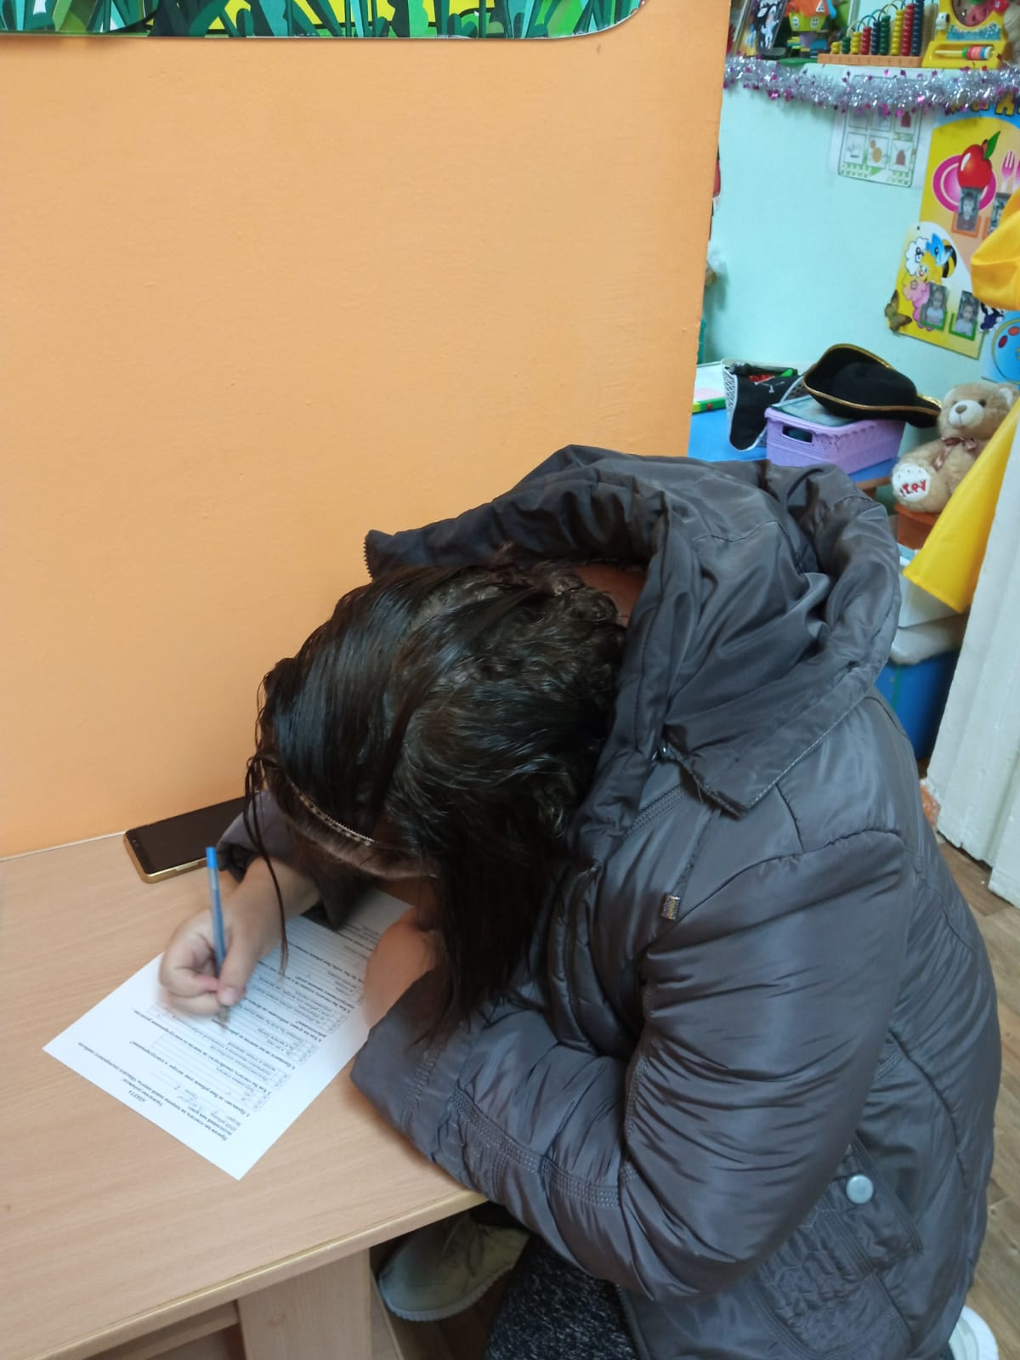
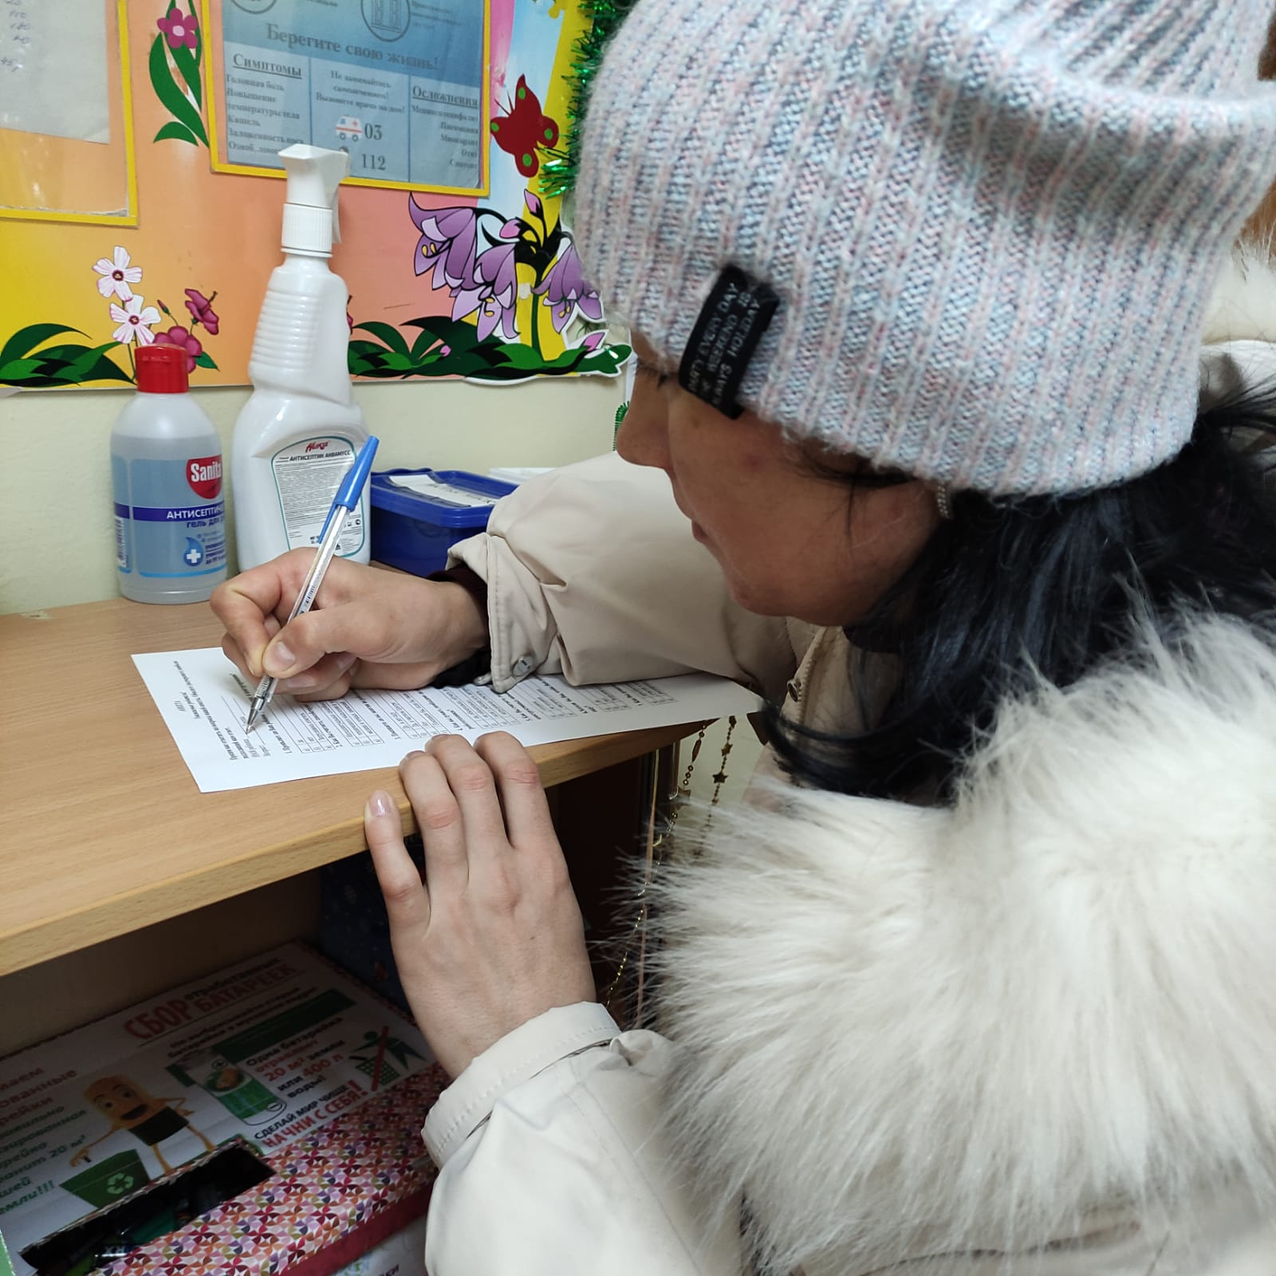
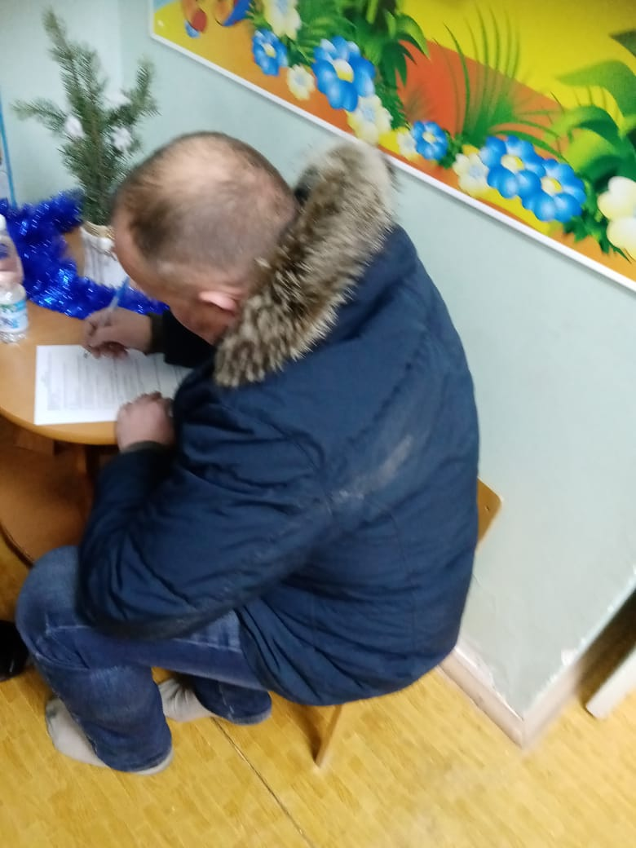

Slide 7
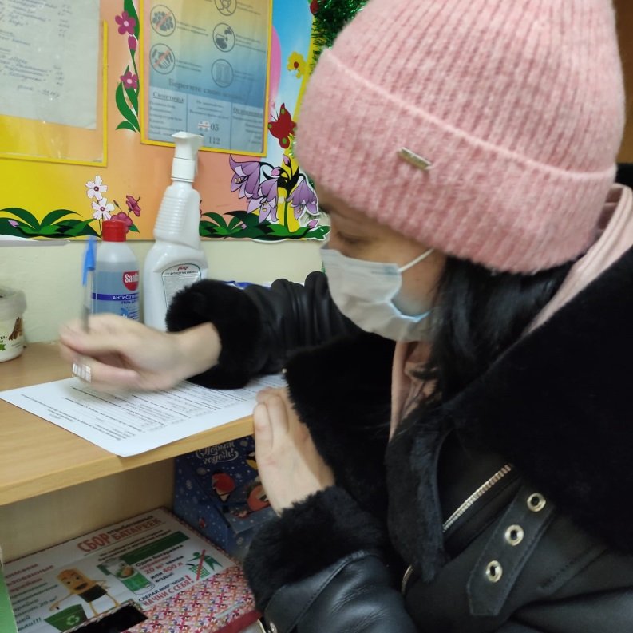
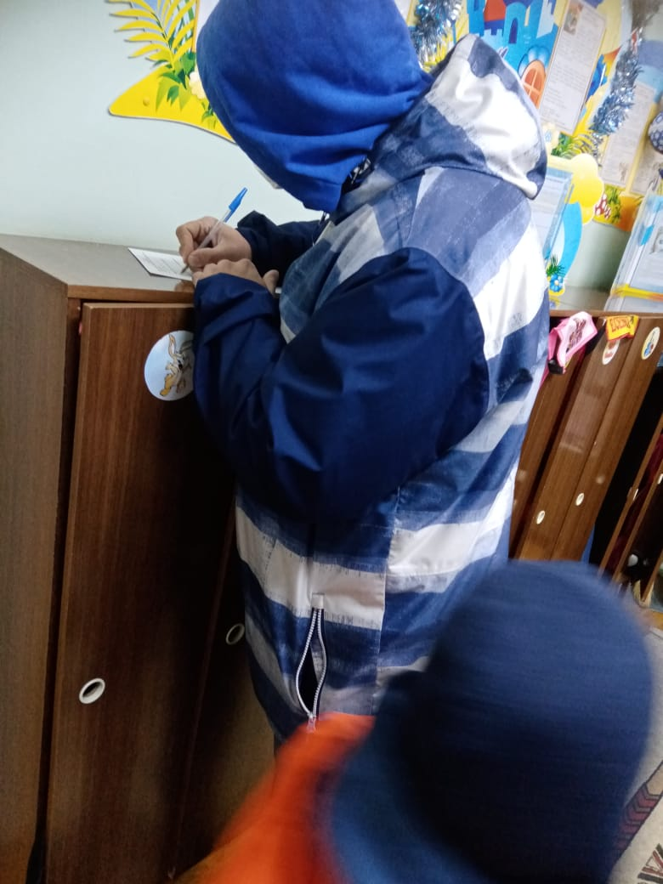
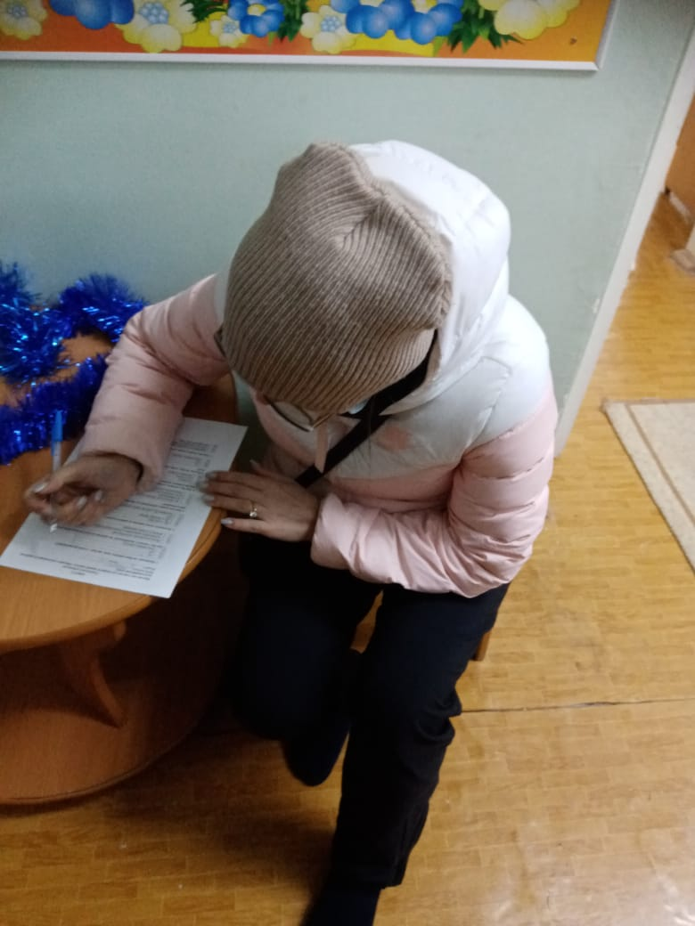

Slide 8
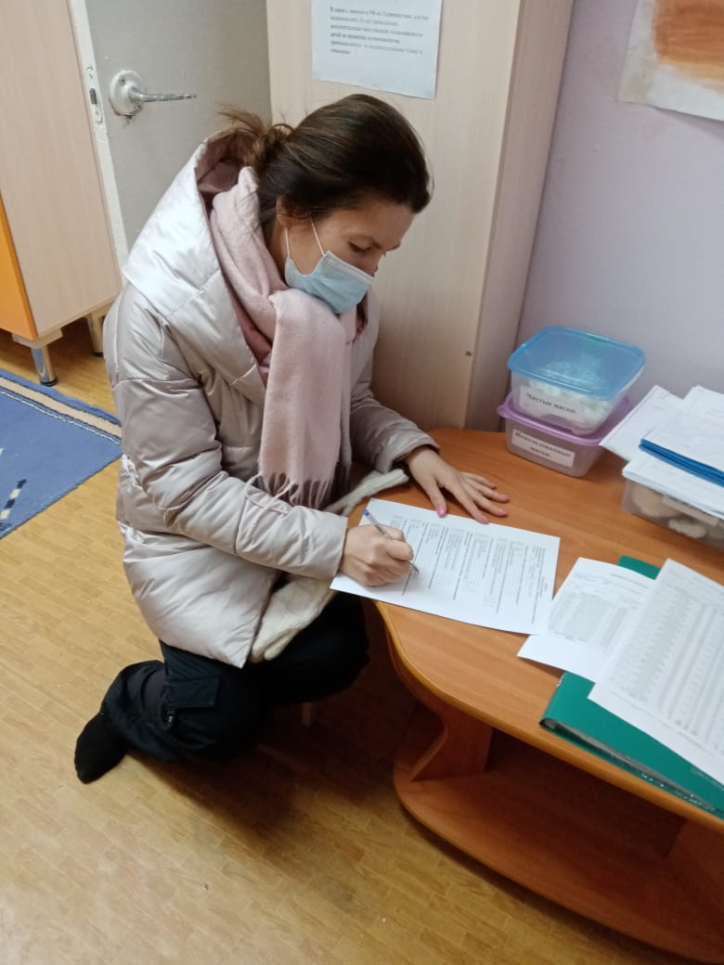
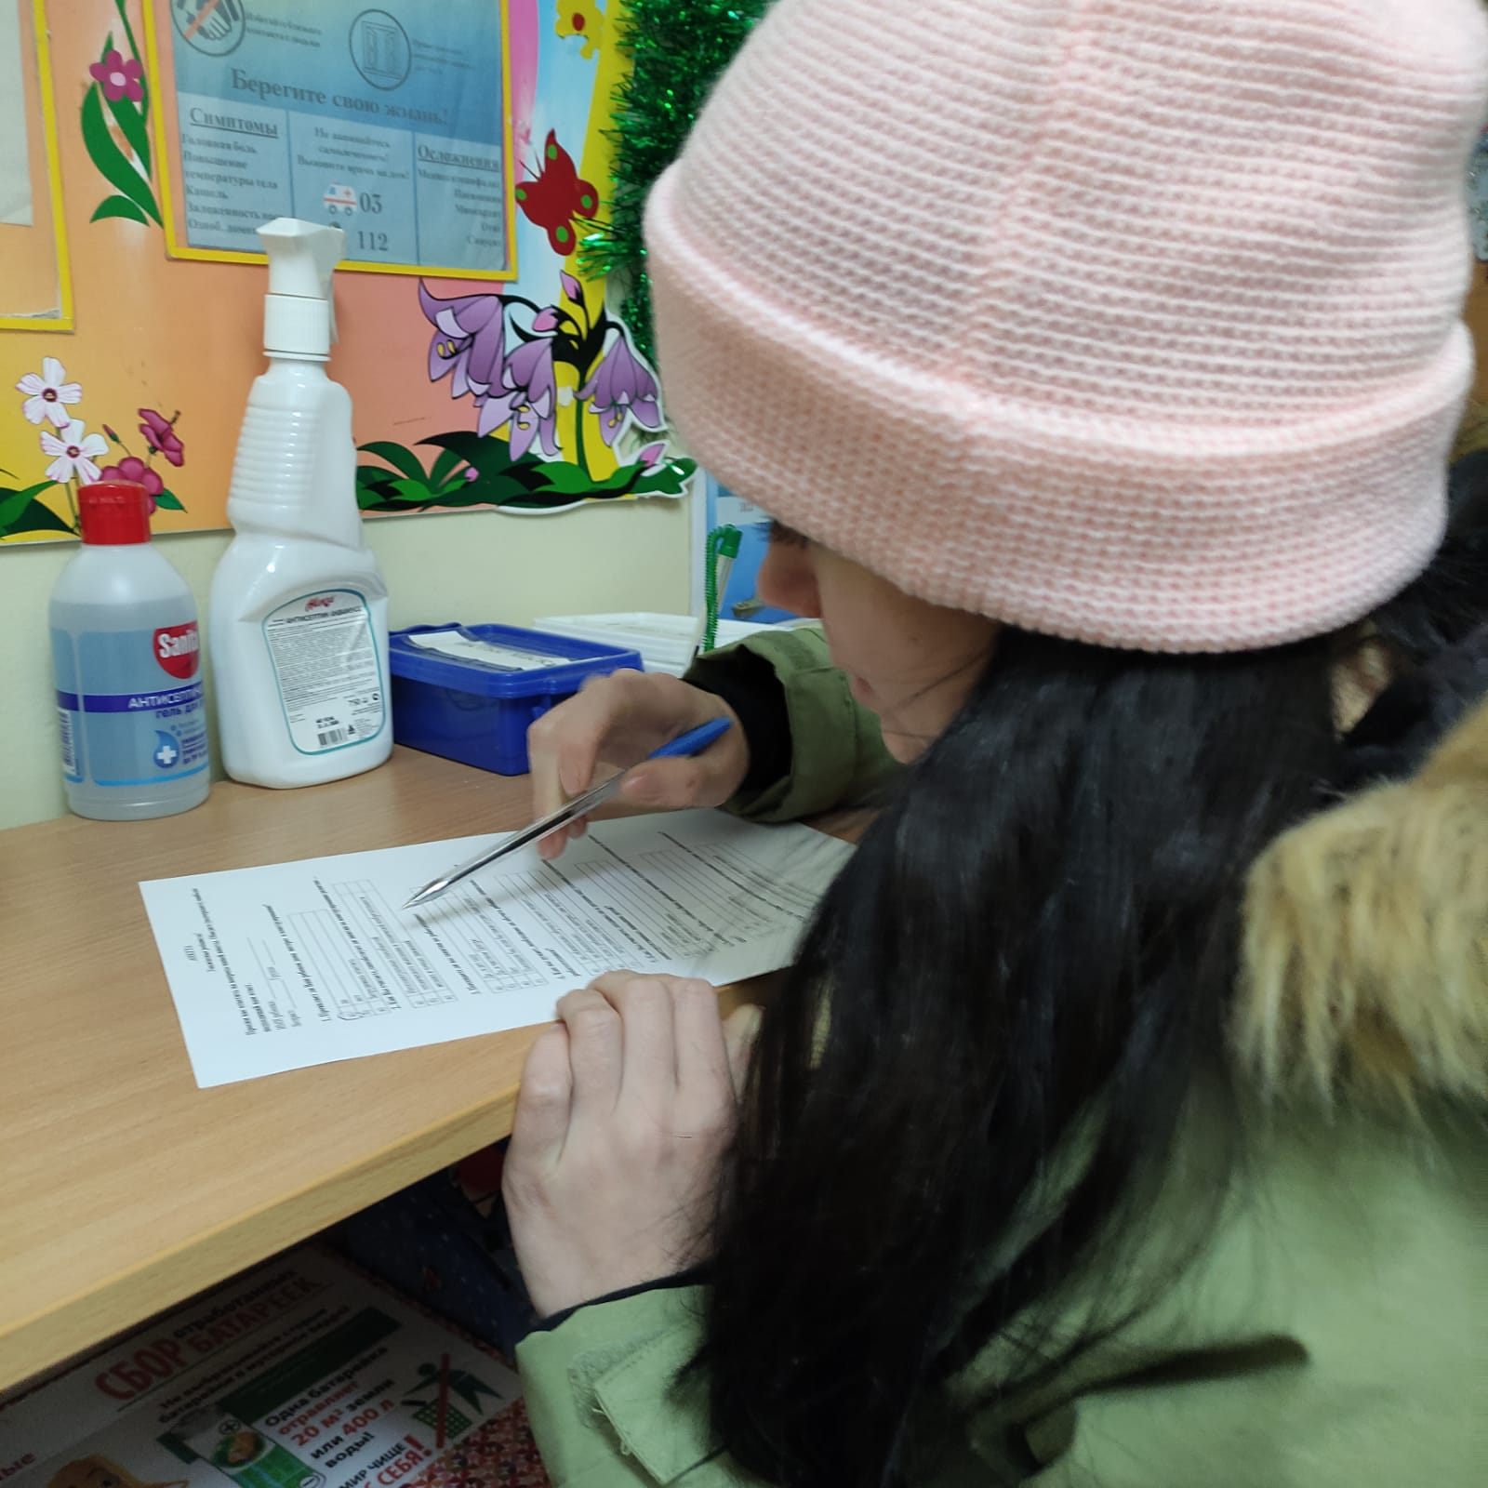
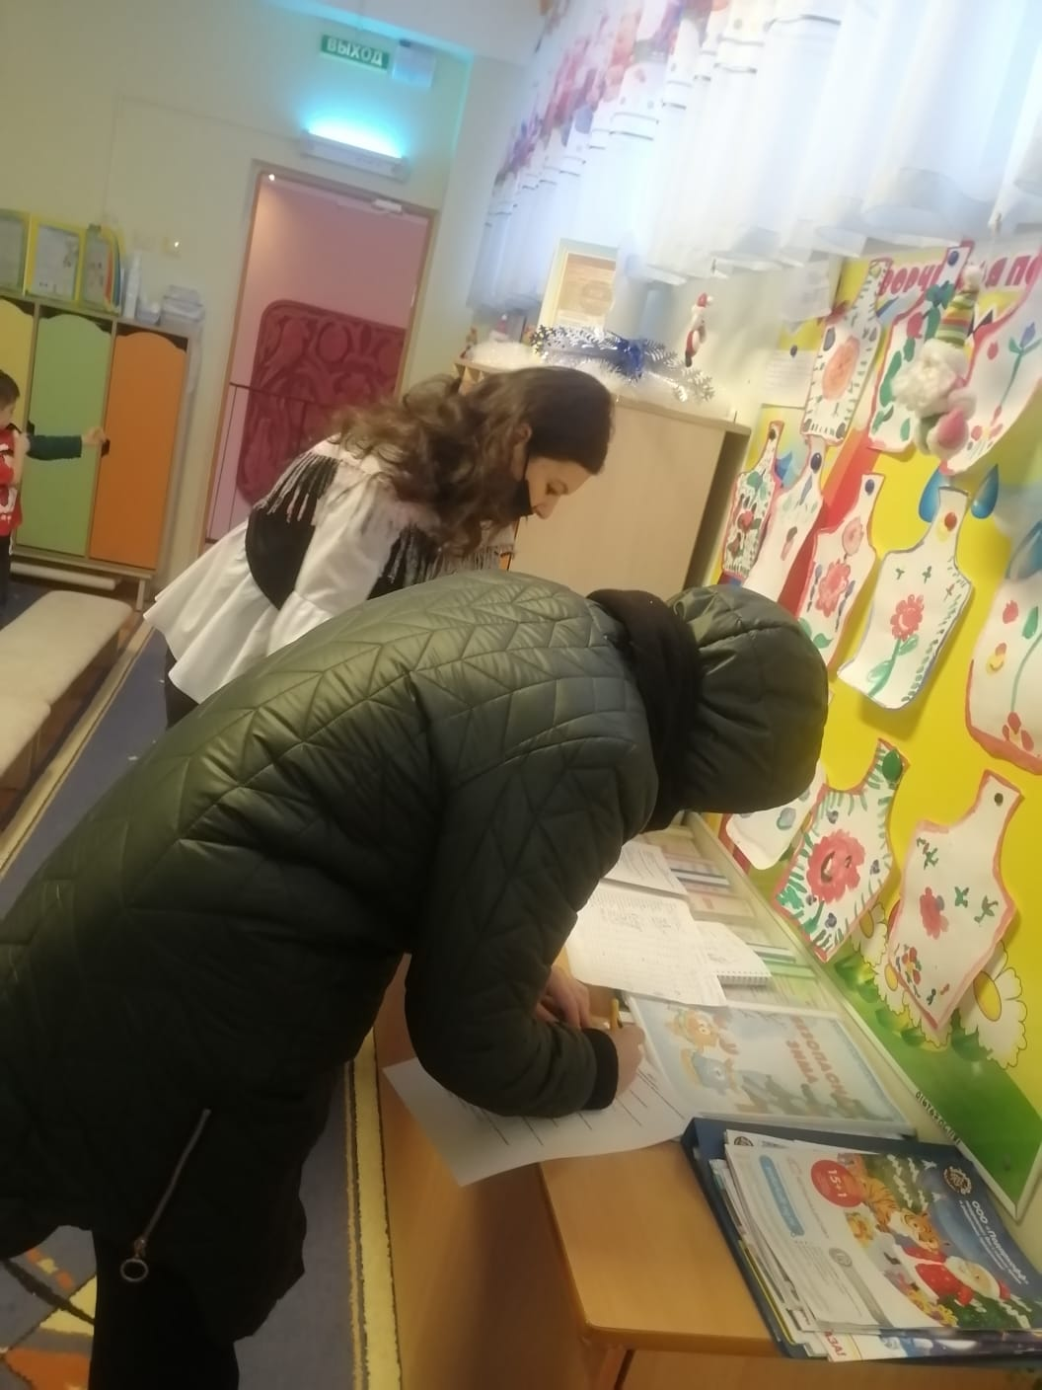
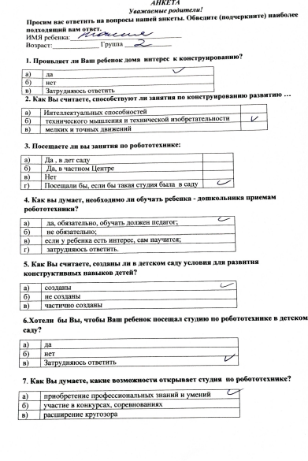

Slide 9
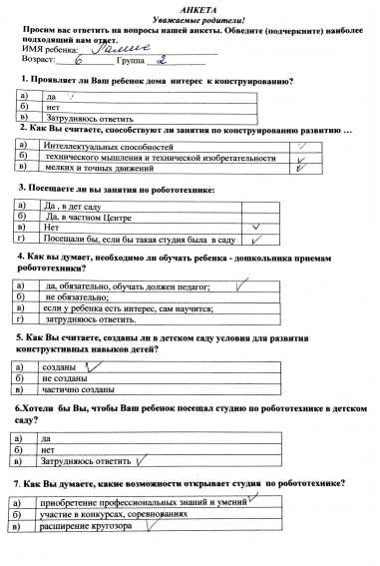
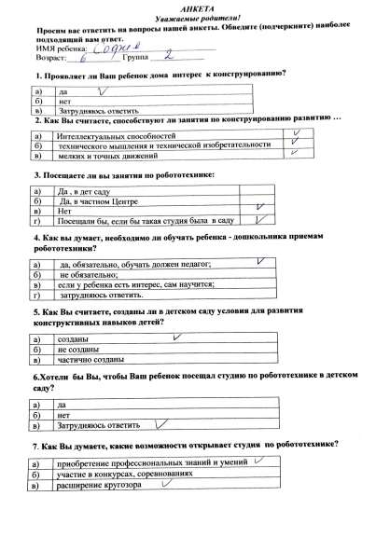

Slide 10
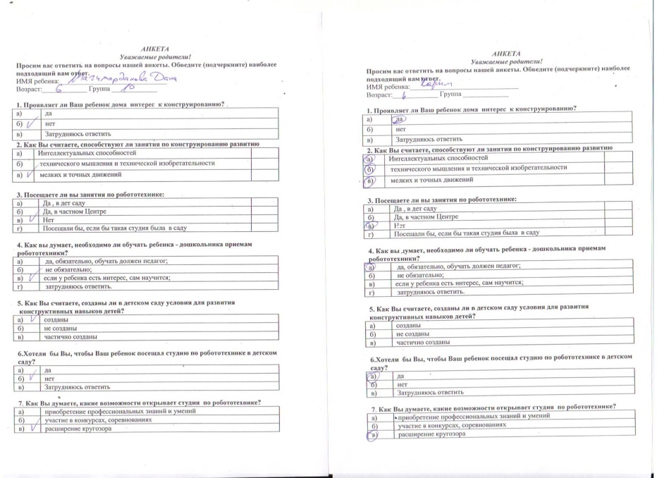
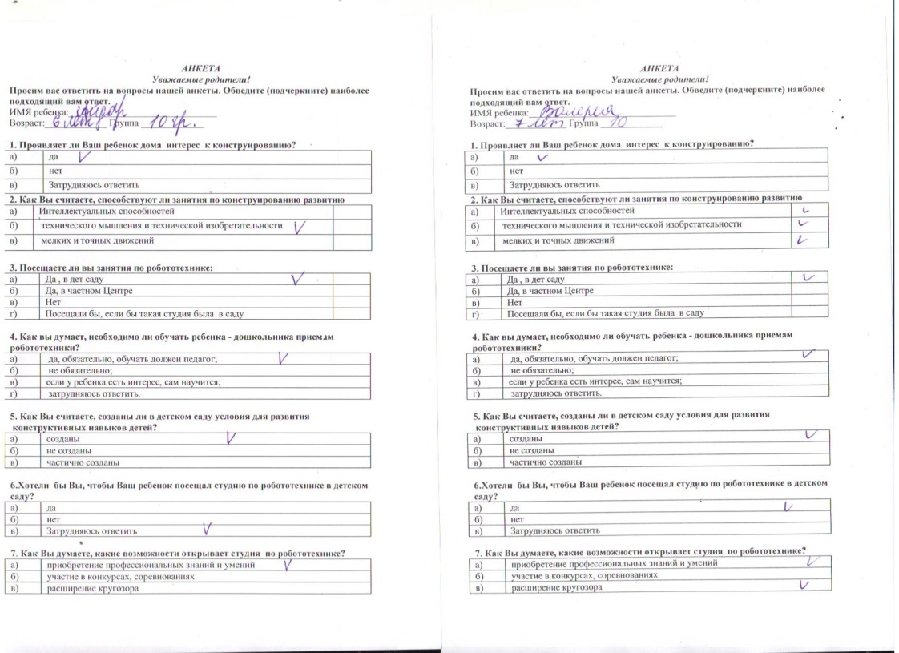

Slide 11
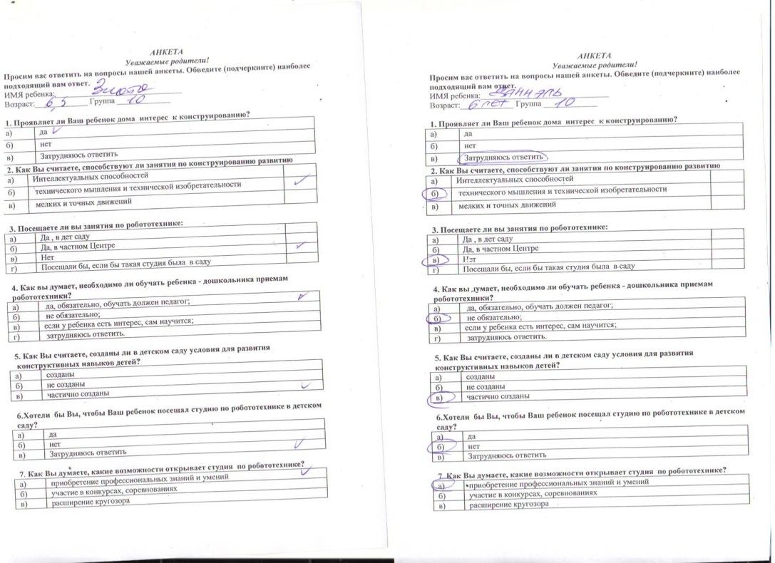
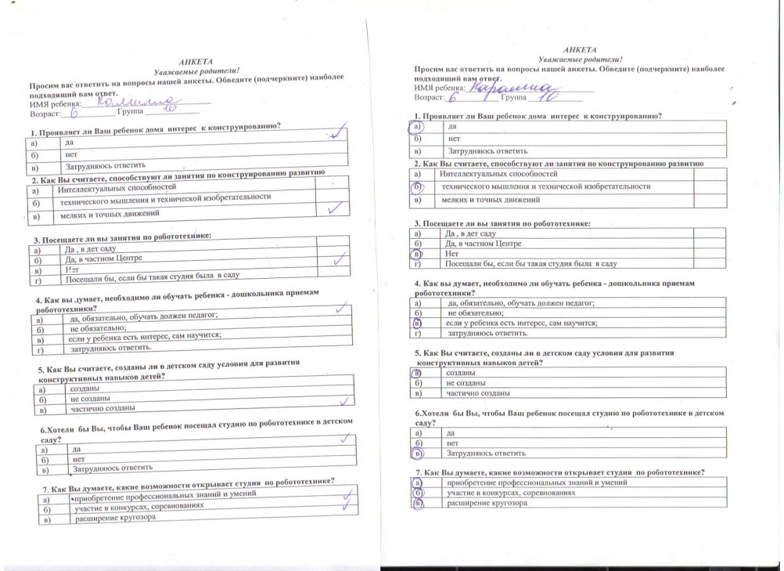

Slide 12
Возраст: 5-7 лет Клуб «Дружба», «Надежда», «Теремок», «Олеся», «Тополек»
1. Проявляет ли Ваш ребенок дома интерес к конструированию?
 |  | 59 | 67 | 20 | 58 | 5 | % | Кол-во
а) | да | 83 | 90 | 79 | 71 | 90 | 83 | 374
б) | нет | 8 | 5 | 20 | 8 | 6 | 9 | 47
в) | Затрудняюсь ответить | 9 | 5 | 2 | 21 | 4 | 8 | 41
2. Как Вы считаете, способствуют ли занятия по конструированию развитию …
 |  | 59 | 67 | 20 | 58 | 5 | % | Кол-во
а) | Интеллектуальных способностей | 19 | 7 | 25 | 33 | 91 | 35 | 175
б) | технического мышления и технической изобретательности | 30 | 39 | 28 | 38 | 5 | 28 | 140
в) | мелких и точных движений | 20 | 6 | 53 | 29 | 4 | 22 | 112
 | Все 3 ответа | 11 | 26 |  |  |  | 7 | 37
 | 2 ответа | 20 |  |  |  |  | 4 | 20

Slide 13
3. Посещаете ли вы занятия по робототехнике:
 |  | 59 | 67 | 20 | 58 | 5 | % | Кол-во
а) | Да , в дет саду | - | - | 22 | - | 22 | 8 | 43
б) | Да, в частном Центре | - | - | 0 | 10 | 0 | 2 | 10
в) | Нет | 62 | 17 | - | 62 | - | 25 | 123
г) | Посещали бы, если бы такая студия была в саду | 38 | 19 | 75 | 28 | 75 | 42 | 209
 | выбрали два варианта («Нет», «Посещали бы, если бы такая студия была в саду») | 3 | 64 | 3 | - | 3 | 12 | 66
4. Как вы думает, необходимо ли обучать ребенка - дошкольника приемам робототехники?
 |  | 59 | 67 | 20 | 58 | 5 | % | Кол-во
а) | да, обязательно, обучать должен педагог; | 48 | 58 | 47 | 48 | 93 | 53 | 265
б) | не обязательно; | 19 | 8 | 15 | 30 | 0 | 12 | 63
в) | если у ребенка есть интерес, сам научится; | 20 | 15 | 28 | 17 | 4 | 15 | 75
г) | затрудняюсь ответить. | 13 | 19 | 10 | 5 | 3 | 9 | 45

Slide 14
5. Как Вы считаете, созданы ли в детском саду условия для развития конструктивных навыков детей?
 |  | 59 | 67 | 20 | 58 | 5 | % | Кол-во
а) | созданы | 27 | 49 | 24 | 21 | 65 | 33 | 161
б) | не созданы | 20 | 7 | 10 | 9 | 0 | 8 | 42
в) | частично созданы | 52 | 44 | 51 | 70 | 35 | 46 | 229
 | Не знаю | 1 |  | 15 |  | - | 3 | 16
6.Хотели бы Вы, чтобы Ваш ребенок посещал студию по робототехнике в детском саду?
 |  | 59 | 67 | 20 | 58 | 5 | % | Кол-во
а) | да | 68 | 71 | 67 | 34 | 71 | 56 | 282
б) | нет | 11 | 5 | 10 | 14 | 5 | 9 | 44
в) | Затрудняюсь ответить | 21 | 24 | 3 | 56 | 24 | 24 | 122

Slide 15
7. Как Вы думаете, какие возможности открывает студия по робототехнике?
 |  | 59 | 67 | 20 | 58 | 5 | % | Кол-во
а) | приобретение профессиональных знаний и умений | 39 | 44 | 37 | 32 | 92 | 45 | 220
б) | участие в конкурсах, соревнованиях | 3 | 5 | 10 | 12 | 4 | 6 | 28
в) | расширение кругозора | 36 | 51 | 37 | 52 | 4 | 33 | 162
 | 2 и более ответа | 22 | - | 16 | 4 | - | 9 | 42
Из ответов анкетирования родителей по теме «Робототехника» можно сделать вывод:
Во-первых, 374 (83%) воспитанников проявляют интерес к конструированию;
Во-вторых, 315 (63%) родителей считают, что конструктивная деятельность – это мощное средство умственного развития ребенка, способствующее формированию интеллектуальных способностей, технического мышления и технической изобретательности, а также мелких и точных движений.
Третье, 265 (53%) функцию обучения дошкольника приемам робототехники возлагают на педагога.
И самое главное, что 282 (56%) родителей – осознают необходимость создания студии с использованием конструкторов «нового поколения» именно на базе детского сада.

Slide 16
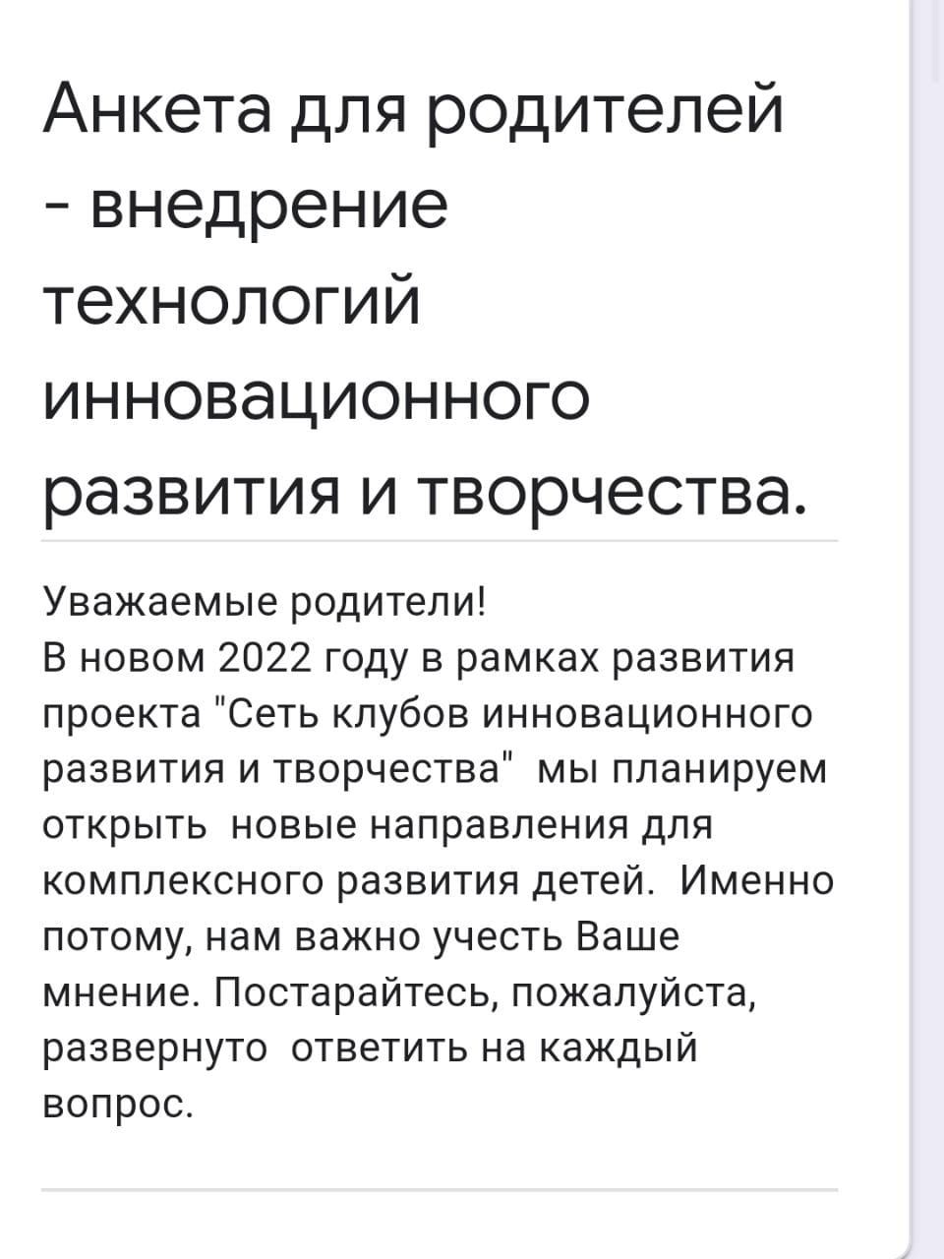
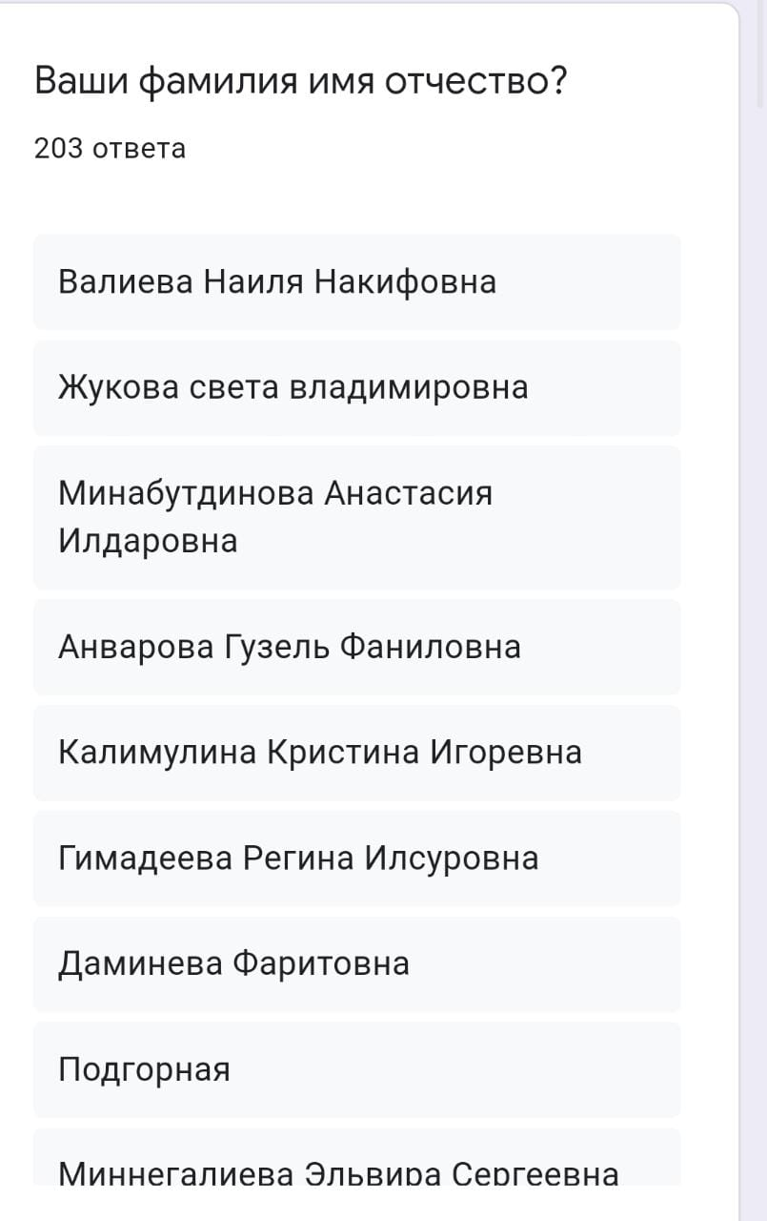
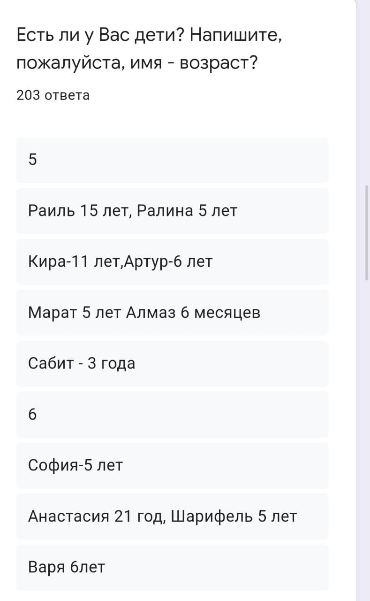

Slide 17
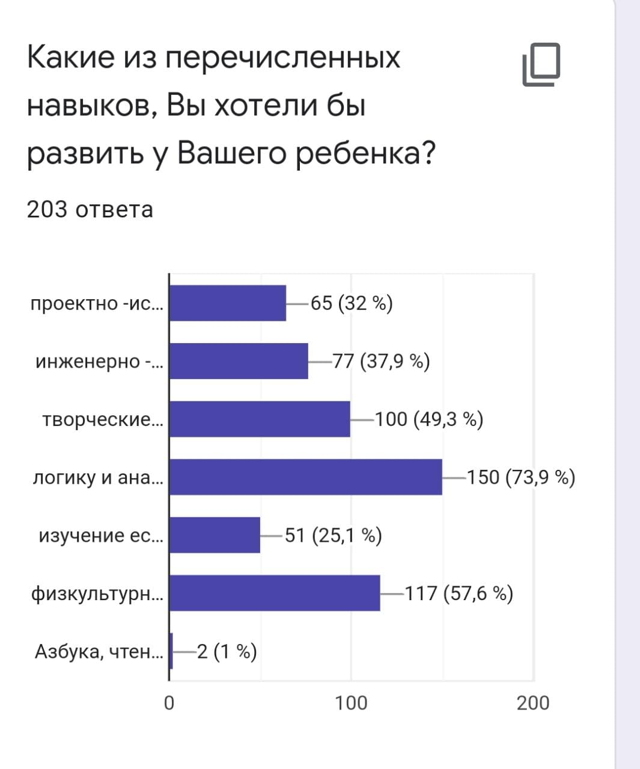
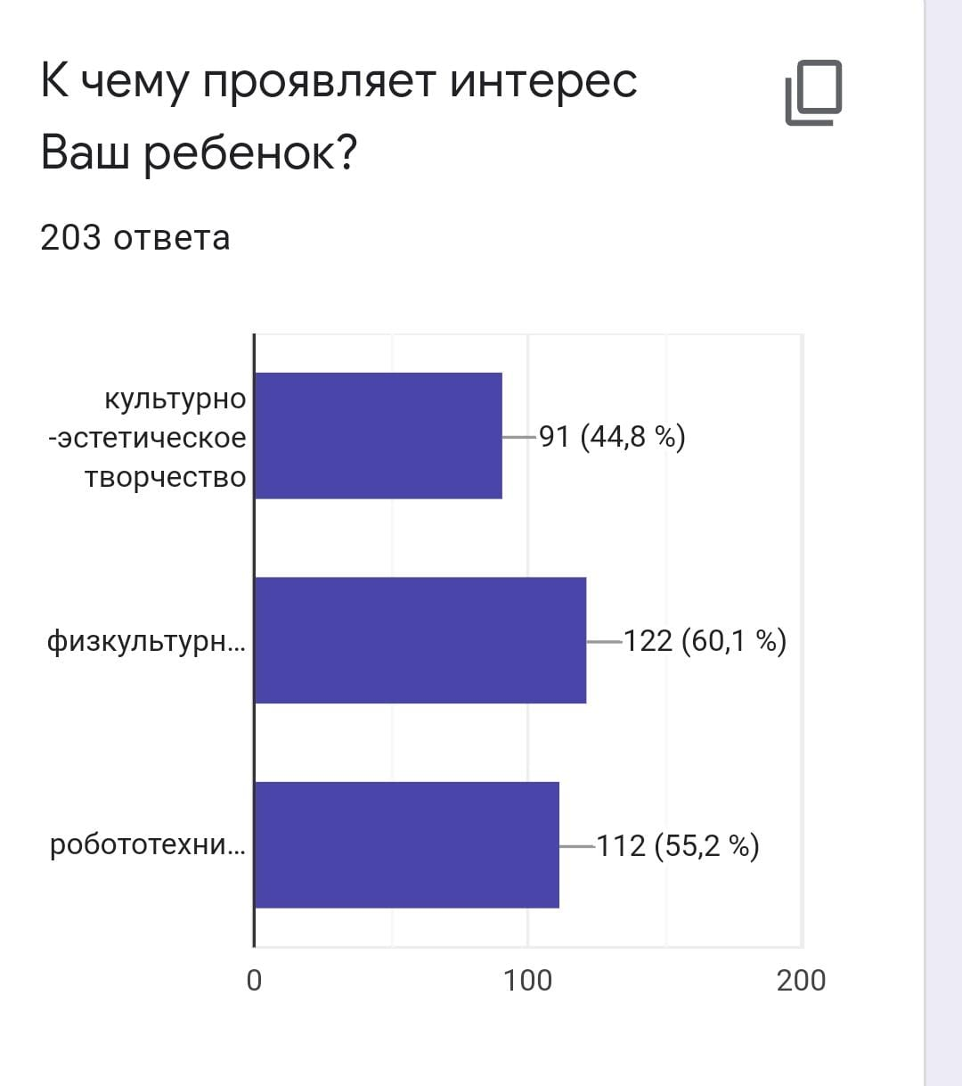
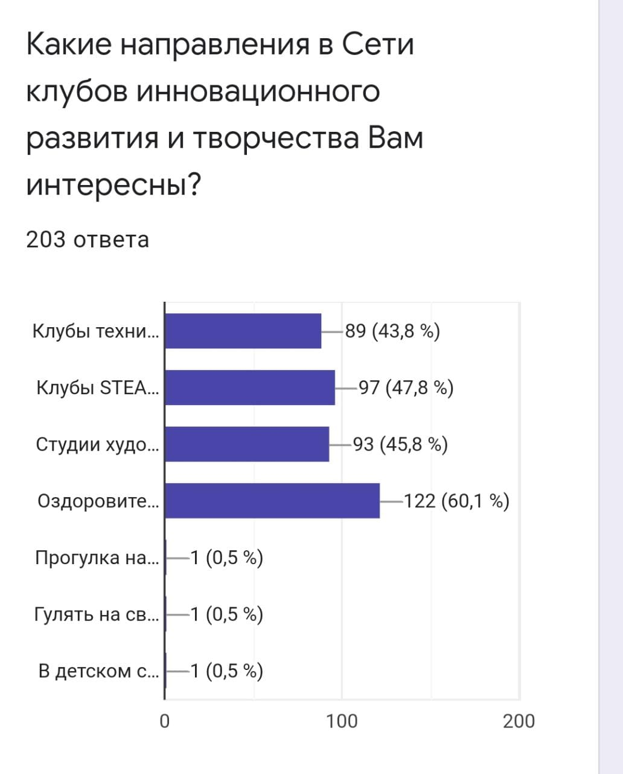

Slide 18
